Slide 1
Redes Sociales y Seguridad
Kit de herramientas de salud sexual para adolescentes 3.0
Esta publicación fue posible gracias al número de subvención TP1AH000081-01-01 del Departamento de Salud y Servicios Humanos, Oficina de Asuntos de Población; su contenido es responsabilidad exclusiva de los autores y no representa necesariamente las opiniones oficiales del Departamento de Salud y Servicios Humanos.
Notes:
Nota para el facilitador: esta presentación es larga. Es posible que desees dividirlo en varias lecciones, ya que cubre varios temas.

Slide 2
Redes sociales
“formas de comunicación electrónica a través de las cuales los usuarios crean comunidades en línea para compartir información, ideas, mensajes personales y otro contenido."
– Merriam Webster
Las redes sociales modernas son un invento relativamente nuevo.
Lanzado en
2005
Lanzado en 2010
Lanzado en
2011
Lanzado en
2016
Notes:
*haga clic para cada uno* YouTube, Instagram, Snapchat y TikTok son las aplicaciones más populares para los jóvenes (en 2023)
Dos tercios de los adolescentes afirman utilizar TikTok, seguidos por aproximadamente seis de cada diez que dicen utilizar Instagram (62%) y Snapchat (59%). Un porcentaje mucho menor de adolescentes dice haber usado alguna vez Twitter (23%), Twitch (20%), WhatsApp (17%), Reddit (14%) y Tumblr (5%).
https://www.pewresearch.org/short-reads/2023/04/24/teens-and-social-media-key-findings-from-pew-research-center-surveys/

Slide 3
Casi todos usan Internet/redes sociales para información, entretenimiento y para conectarse con amigos y familiares pero es importante comprender los riesgos de estar en línea y cómo mantenerse a salvo.
Beneficios y Riesgos
Las redes sociales e Internet tienen muchos beneficios como:
- encontrar y aprender nueva información
- aprender sobre diferentes personas, perspectivas y culturas.
- conectarse con otros
- expresarte a ti mismo y lo que te apasiona
- difundir mensajes positivos
Notes:
La mayoría de los adolescentes informan haber experimentado cada una de las cuatro experiencias positivas sobre las que se les preguntó: sentirse más conectados con lo que sucede en la vida de sus amigos (80%), tener un lugar donde pueden mostrar su lado creativo (71%), como tienen personas que pueden apoyarlos en momentos difíciles (67%) y son más aceptados (58%).
https://www.pewresearch.org/short-reads/2023/04/24/teens-and-social-media-key-findings-from-pew-research-center-surveys/

Slide 4
Hablemos de los riesgos... ¿por qué debería tener cuidado?
Notes:
Cuando se trata de experiencias negativas, el 38% de los adolescentes dice que lo que ven en las redes sociales los hace sentir abrumados por todo el drama. Aproximadamente tres de cada diez dicen que les hace sentir que sus amigos los dejan al margen (31%) o se sienten presionados a publicar contenido que obtendrá muchos comentarios o me gusta (29%). Y el 23% dice que lo que ve en las redes sociales les hace sentir peor acerca de su propia vida.
https://www.pewresearch.org/short-reads/2023/04/24/teens-and-social-media-key-findings-from-pew-research-center-surveys/

Slide 5
Adicción a internet/redes sociales
¿Cuántos de ustedes tienen acceso a un dispositivo?
¿Un teléfono inteligente o iPad/tableta?
¿Una computadora portátil o PC?
¿Un dispositivo de juego con acceso a internet?
¿Cuántos de ustedes revisan su teléfono/dispositivo:
Cuando despiertan?
Cuando están en la escuela?
Cuando están con familiares o amigos?
Cuándo se supone que deben estar durmiendo?
Notes:
Los adolescentes están relativamente divididos sobre si les resultaría fácil o difícil abandonar las redes sociales. Un 54% dice que sería muy o algo difícil, mientras que un 46% dice que sería muy o algo fácil.
https://www.pewresearch.org/short-reads/2023/04/24/teens-and-social-media-key-findings-from-pew-research-center-surveys/

Slide 6
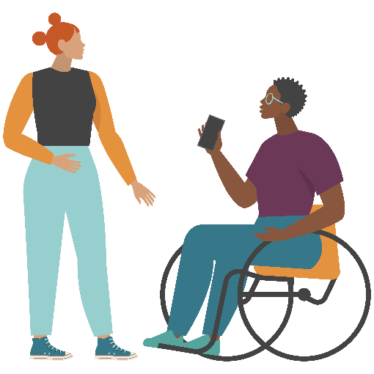
Adicción a internet/redes sociales
En 2022, se encuestó a 1,316 adolescentes sobre su uso de internet y redes sociales:
El 97% dijo que utiliza redes sociales como Instagram, Snapchat o YouTube y más del 70% utiliza estas aplicaciones a diario.
El 19% dijo que está en YouTube casi constantemente.
El uso constante puede ocasionar:
Resultar en calificaciones más bajas
Conducir al estrés y problemas de relación fuera de línea
Aumentar los sentimientos de soledad, depresión y ansiedad.
Un aumento en la procrastinación y menos concentración.
Promueve la difusión de información no confiable o falsa
Notes:
Aproximadamente un tercio de los adolescentes (36%) dice que pasa demasiado tiempo en las redes sociales.
El 32% dice que las redes sociales han tenido un efecto mayoritariamente negativo en las personas de su edad, mientras que el 9% dice lo mismo sobre el efecto de las redes sociales en ellos mismos.
https://www.pewresearch.org/short-reads/2023/04/24/teens-and-social-media-key-findings-from-pew-research-center-surveys/

Slide 7
Compartir información
En línea, ¿cuántos de ustedes han publicado. . .
Una foto de ustedes mismos?
Sus intereses?
El nombre de su escuela?
El pueblo/ciudad en que viven?
Su correo electrónico?
Su número de teléfono?
Su estado civil?
Un video suyo?
Notes:
Puede que esto no parezca un gran problema, pero no es seguro compartir su información personal en una plataforma pública donde cualquiera puede tener acceso a ella.
No comparta su dirección, número de teléfono, dirección de correo electrónico o nombre de la escuela en línea o en las redes sociales.
Tenga mucho cuidado al compartir pensamientos, fotos y videos de usted mismo.
Cualquiera podría tener acceso a él, incluso aquellos que usted no desea que lo vean.
Foto: https://www.wsj.com/articles/coping-with-photo-overload-on-social-media-1502720991

Slide 8
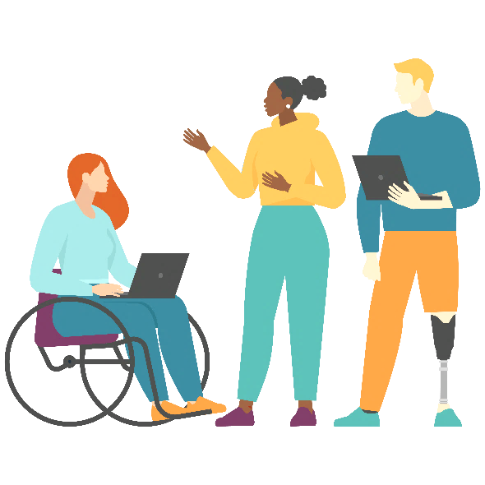
Las redes sociales son como un tablón de anuncios gigante
Cuando publica algo en un sitio/aplicación, lo está publicando en SU tablón de anuncios.
Tenga en cuenta los "Términos de servicio" que acepta al usar una aplicación.
El sitio/aplicación en la que publicó puede tener derecho a tomar y usar su contenido para su beneficio.
Notes:
Seis de cada diez adolescentes dicen que creen que tienen poco (40%) o ningún control (20%) sobre la información personal que las empresas de redes sociales recopilan sobre ellos. Otro 26% no está seguro de cuánto control tiene. Sólo el 14% de los adolescentes cree que tiene mucho control.
Aproximadamente cuatro de cada diez adolescentes dicen que a menudo o en ocasiones deciden no publicar algo en las redes sociales porque les preocupa que la gente pueda usarlo para avergonzarlos (40%) o porque no se alinea con la forma en que les gusta representarse a sí mismos en estas plataformas. (38%). Un tercio de los adolescentes dice que evitan publicar ciertas cosas por temor a ofender a otros con lo que dicen, mientras que el 27% dice que evitan publicar cosas porque podría perjudicar sus posibilidades de postularse para escuelas o empleos
https://www.pewresearch.org/short-reads/2023/04/24/teens-and-social-media-key-findings-from-pew-research-center-surveys/

Slide 9
Lo que publica puede afectar su futuro:
El 36% del personal de admisión a la universidad busca las huellas digitales de un solicitante.
El 70% de los gerentes de contratación buscan huellas digitales durante su proceso de contratación.
¿No puedo simplemente eliminarlo?
Cuando algo se publica en línea, no podemos decir que realmente desapareció incluso después de eliminarlo. Las publicaciones, imágenes, videos y textos pueden permanecer en los servidores para siempre.
Notes:
Debido a que las redes sociales son TAN comunes, ahora se ha convertido en una forma común en que las personas y los profesionales aprenden acerca de alguien, desde buscar en Google hasta encontrar sus cuentas de redes sociales.
Puede parecer de sentido común no publicar nada inapropiado para que todos lo vean, pero es más fácil de lo que piensa.
Por lo tanto, tener buenas calificaciones y un puntaje alto en el examen puede no ser todo lo que se necesita para ser aceptado en la escuela de sus sueños.
Huella digital: la información sobre una persona en particular que existe en Internet como resultado de su actividad en línea
https://www.usnews.com/education/best-colleges/articles/2019-08-22/why-colleges-look-at-students-social-media-accounts
http://www.nytimes.com/2013/11/10/business/they-loved-your-gpa-then-they-saw-your-tweets.html?mcubz=0
https://studybreaks.com/culture/what-you-post-online-social-media/
https://www.careerbuilder.com/advice/social-media-survey-2017

Slide 10
No contrataron personas que publicaron…
Fotos, videos o información inapropiada
Información sobre ellos bebiendo o usando drogas
Discriminación (raza, género, religión, orientación, etc.)
Vínculos al comportamiento criminal
Nombre de pantalla no profesional
Hayan mentido sobre una falta
Calumniado empleador anterior o compañeros
de trabajo
Notes:
http://www.careerbuilder.com/share/aboutus/pressreleasesdetail.aspx?ed=12%2F31%2F2016&id=pr945&sd=4%2F28%2F2016

Slide 11
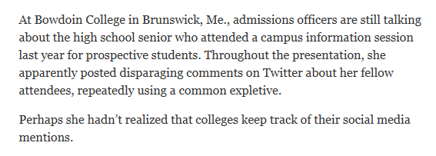
En el Bowdoin College en Brunswick, Me., los oficiales de admisión todavía están hablando sobre estudiante de preparatoria del último año que asistió a una sesión de información del campus el año pasado para futuros estudiantes. A lo largo de la presentación, aparentemente publicó comentarios despectivos en Twitter sobre sus compañeros asistentes, utilizando repetidamente un improperio común.
Quizás no se había dado cuenta de que las universidades siguen sus menciones en las redes sociales.
Descarté a otro prospecto esta mañana debido a su presencia en las redes sociales ... En realidad, me alegro de haber podido ver a la persona 'real' antes de ofrecerle el puesto.
INTERNO DE LA NASA PIERDE SU TRABAJO DESPUÉS DE PUBLICAR ACCIDENTALMENTE UN TWEET DONDE MALDECÍA A COMPAÑERO DEL CONSEJO ESPACIAL
La NASA no tiene idea de a quién estaba maldiciendo
Anthony Cuthbertson I @AnCuthhertson
Miércoles 22 de agosto de 2018 21:57
Adolescente encarcelado por reírse en Facebook sobre haber tenido accidente de auto y conducir ebrio
Adolescente de Longview arrestado luego de amenaza de tiroteo en la escuela
Publicado: 18 de abril de 2017 7:49 AM CDT
Actualizado: 18 de abril de 2017 3:10 PM CDT
Notes:
http://bleacherreport.com/articles/2146596-penn-state-ol-coach-herb-hand-drops-recruit-over-social-media-actions?utm_source=twitter.com&utm_medium=referral&utm_campaign=programming-national
http://www.nydailynews.com/news/crime/teen-jailed-making-lol-crack-facebook-car-crash-drunk-driving-article-1.1162283
http://www.nytimes.com/2013/11/10/business/they-loved-your-gpa-then-they-saw-your-tweets.html?mcubz=0
http://www.kptv.com/story/35174857/longview-teen-arrested-after-social-media-school-shooting-threat
https://www.click2houston.com/news/texas/girl-13-arrested-in-connection-with-social-media-threats-in-splendora

Slide 12
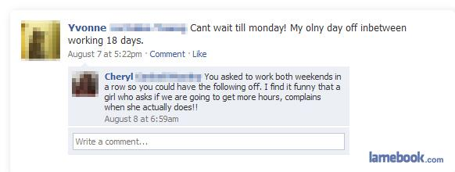
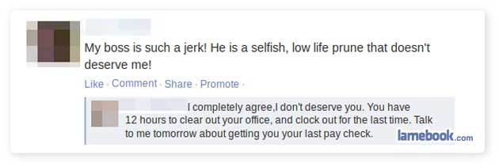
Yvonne ¡No puedo esperar hasta el lunes! Mi único día libre entre 18 días de trabajo.
Cheryl Solicitaste trabajar los dos fines de semana seguidos para poder tener libre el siguiente. ¡Me parece curioso que una chica que pregunta si vamos a tener más horas se queja cuando las obtiene!
¡Mi jefe es un imbécil! Es un egoísta, ¡tonto sin vida que no me merece!
Estoy completamente de acuerdo. No te merezco. Tienes 12 horas para despejar tu oficina y salir por última vez. Háblame mañana para obtener tu último cheque de pago.
Notes:
Incluso si obtuvo el trabajo o ya está en el equipo, debe ser consciente.

Slide 13
Ciberacoso
Una forma de intimidación que ocurre a través de la tecnología,
mediante teléfono o redes sociales
Hacer amenazas
Esparcir rumores
Ataques verbales
Excluir a alguien a propósito
El ciberacoso es diferente del acoso tradicional porque:
Ocurre las 24 horas del día, los 7 días de la semana.
Puede ser anónimo y ser visto por mucha gente.
Es difícil de detener o recuperar una vez que ha comenzado.
Notes:
https://www.healthyplace.com/suicide/bullying-cyberbullying-and-teen-suicide

Slide 14
Formas de Ciberacoso
Mensajes hostiles: peleas en línea, insultos, etc.
Despectivo: publicaciones o mensajes dirigidos a alguien.
Exclusión: dejar a alguien fuera de un juego o chat grupal.
Revelación: compartir secretos o información privada de alguien.
Truco: engañar a alguien que te dice algo privado y luego hacerlo público.
Suplantación - también conocido como Catfishing/ser un Catfish
Acoso: enviar repetidamente mensajes maliciosos.
Acoso cibernético: acosar y menospreciar continuamente, incluidas amenazas de daños físicos.

Slide 15
Un Problema en Crecimiento…
El 46% de los adolescentes dicen que han sido hostigados o acosados en línea.
El 32% de las adolescentes y el 24% de los adolescentes varones han experimentado dos o más tipos de acoso en línea.
El 87% dice haber visto ciberacoso en línea.
El 70% admitió ser el ciberacosador en algún momento.
Notes:
Esto incluye las redes sociales Y los juegos en línea.
Tipos de ciberbullying (sobre los cuales se preguntó en la encuesta):
Insultos ofensivos,
Esparciendo rumores
Recibir imágenes explícitas que no solicitaron
Amenazas físicas
Que alguien que no sea uno de sus padres les pregunte constantemente dónde están, qué están haciendo o con quién están.
Que se compartan imágenes explícitas de ellos sin su consentimiento.
https://www.pewresearch.org/internet/2022/12/15/teens-and-cyberbullying-2022/
https://www.broadbandsearch.net/blog/cyber-bullying-statistics
https://www.stopbullying.gov/resources/facts#stats
Alrededor del 37% de los jóvenes de entre 12 y 17 años han sido acosados ​​en línea. Al 30% le ha sucedido más de una vez.[1]
El 95% de los adolescentes en los EE. UU. están en línea y la gran mayoría accede a Internet desde su dispositivo móvil, lo que lo convierte en el medio más común para el acoso cibernético.[2]
El 23% de los estudiantes informaron que habían dicho o hecho algo malo o cruel con otra persona en línea. El 27 % informó que había experimentado lo mismo por parte de otra persona.[3]
Las niñas tienen más probabilidades que los niños de ser víctimas y perpetradores de acoso cibernético. El 15 % de las adolescentes ha sido objeto de al menos cuatro tipos diferentes de comportamientos abusivos en línea, en comparación con el 6 % de los niños.[4]
Aproximadamente la mitad de los estudiantes LGBTQ+ sufren acoso en línea, una tasa superior a la media.[5]
Instagram es el sitio de redes sociales donde la mayoría de los jóvenes reportan haber sufrido ciberacoso: el 42% de los encuestados sufrieron acoso en la plataforma.[6]
Los jóvenes que sufren acoso cibernético corren un mayor riesgo de sufrir conductas suicidas y autolesiones que aquellos que no lo sufren.[7]
El 83% de los jóvenes cree que las empresas de redes sociales deberían hacer más para abordar el ciberacoso en sus plataformas.[8]
El 60% de los jóvenes ha sido testigo de acoso online. La mayoría no interviene.[9]
Sólo 1 de cada 10 víctimas adolescentes informará a sus padres o a un adulto de confianza de su abuso.[10]
4 de cada 5 estudiantes (81%) dicen que serían más propensos a intervenir en casos de ciberacoso si pudieran hacerlo de forma anónima.[11]
(11 Facts About Cyberbullying | DoSomething.org)

Slide 16
Problemas que los niños sienten como resultado del Ciberacoso
Empezaron a abusar del alcohol o drogas
Desarrollaron un trastorno alimenticio
Empezaron a faltar a clases
Dejaron de usar las redes sociales
Tuvieron autolesiones
Eliminaron sus perfiles de redes sociales
Tuvieron pensamientos suicidas
Desarrollaron depresión
Desarrollaron ansiedad social
Efectos del Ciberacoso
Notes:
A los estudiantes que habían sido acosados cibernéticamente se les pidió que identificaran qué problemas sentían debido a su experiencia con el acoso cibernético.
https://www.broadbandsearch.net/blog/cyber-bullying-statistics#post-navigation-0

Slide 17
Efectos del ciberacoso
Los niños que son acosados ​​pueden experimentar problemas negativos de salud física, social, emocional, académica y mental. Los niños que son acosados ​​tienen más probabilidades de experimentar:
Depresión y ansiedad, aumento de los sentimientos de tristeza y soledad, cambios en los patrones de sueño y alimentación y pérdida de interés en las actividades que solían disfrutar. Estos problemas pueden persistir hasta la edad adulta.
Quejas de salud (dolores de cabeza, dolores de estómago)
Disminución del rendimiento académico (GPA y puntuaciones de exámenes estandarizados) y participación escolar. Tienen más probabilidades de faltar, faltar o abandonar la escuela.
Notes:
https://www.stopbullying.gov/bullying/effects#suicide
https://www.broadbandsearch.net/blog/cyber-bullying-statistics#post-navigation-6

Slide 18
Si usted o alguien que conoce está experimentando una crisis de salud mental o pensamientos suicidas, llame o envíe un mensaje de texto:
Notes:
Otras líneas directas para jóvenes:
loveisrespect.org (1.800.331.9474)
Defensores de pares disponibles las 24 horas del día, los 7 días de la semana para apoyar a los adolescentes que tienen inquietudes sobre la violencia en el noviazgo. Chat disponible a través de su sitio web, o envíe un mensaje de texto con loveis al 22522
Línea de vida del Proyecto Trevor (1.866.488.7386) https://www.thetrevorproject.org/
Proporciona servicios de intervención en crisis y prevención del suicidio las 24 horas del día, los 7 días de la semana a jóvenes lesbianas, gays, bisexuales, transgénero y en cuestionamiento.

Slide 19
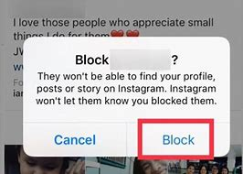
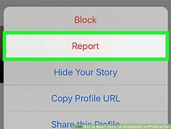
¿Qué pasa si estoy siendo acosado en línea?
Ser intimidado puede hacer que se sienta asustado o indefenso, o que no hay nada que pueda hacer para detenerlo. ¡Pero eso no es verdad!
Hable con un adulto en quien
confíe
Ignorar y bloquear
No acose al acosador
Quédese con los que le apoyan
Reportar el acoso cuando ocurra
Notes:
Hable con un adulto en quien confíe
Hablar con un adulto no es “ser un soplón". Un adulto de confianza puede brindar apoyo y ayuda para detener lo que está sucediendo.
Ignorar y bloquear
Ignore los mensajes de odio y bloquee cualquier cuenta de acoso, correos electrónicos o números de teléfono.
No acose al acosador
Ser amable y respetuoso (incluso con el acosador) demuestra que tiene el control de sus emociones y que no dejará que su negatividad le deprima.
Quédese con los que le apoyan
Hable sobre esto con amigos en los que pueda confiar y que le tengan afecto.
Reportar el acoso cuando ocurra
Puede reportar comentarios y cuentas en la aplicación o sitio web que está utilizando.
Https://www.plannedparenthood.org/learn/teens/bullying-safety-privacy/bullying
https://www.stopbullying.gov/cyberbullying/how-to-deal-with-haters

Slide 20
¿Cómo puedo ayudar a prevenir el ciberacoso?
Nunca contribuya al ciberacoso, incluso si sus amigos le alientan a hacerlo.
No aliente a los acosadores haciendo "Me gusta" o compartiendo sus comentarios o publicaciones
No difunda rumores en línea. Denuncie información falsa y chismes.
No reenvíe mensajes malintencionados.
Defienda a otras personas cuando están siendo acosadas en línea.
Bloquee e informe a los acosadores. (Más información sobre cómo hacer esto más adelante)
Notes:
https://www.plannedparenthood.org/learn/teens/bullying-safety-privacy/bullying/bullying-social-media

Slide 21
Abuso Digital
Similar al ciberacoso.
Es el uso de tecnología (como mensajes de texto y redes sociales) para intimidar, hostigar o acosar a alguien, en ocasiones a su pareja.
Signos de Alarma
Monitorea a sus amigos y seguidores
Le envía mensajes negativos, insultantes o amenazantes.
Utiliza las redes sociales para vigilarle constantemente
Le menosprecia en línea
Envía o solicita fotos o videos explícitos no deseados
Roba o insiste en entregarle información de inicio de sesión y contraseñas
Le etiqueta cruelmente en fotos o publicaciones
Notes:
El 22% de las adolescentes (entre 15 y 17 años) dicen que alguien les ha enviado imágenes explícitas que no pidieron, un acto a veces denominado “cyberflashing.”
El 8% hizo que alguien compartiera imágenes explícitas de ellos sin su consentimiento, en lo que también se conoce como porno de venganza.
El 17% ha sido objeto de interrogatorios persistentes sobre su paradero y actividades.
https://www.pewresearch.org/internet/2022/12/15/teens-and-cyberbullying-2022/

Slide 22
Sus derechos de relación digital
Tiene derecho a estar lejos de su teléfono o redes sociales sin preocuparse de que su pareja se enoje.
No tiene que enviar ninguna foto o declaración que le resulte incómodo.
No tiene que compartir sus contraseñas con nadie con quien esté saliendo.
Recuerde que pierde el control de cualquier mensaje que envíe.
Loveisrespect.org o Texto loveis al 22522
Notes:
Loveisrespect.org (1.800.331.9474)
Defensores de pares disponibles las 24 horas del día, los 7 días de la semana para apoyar a los adolescentes que tienen inquietudes sobre la violencia en el noviazgo. Chat disponible a través de su sitio web, o envíe un mensaje de texto con loveis al 22522

Slide 23
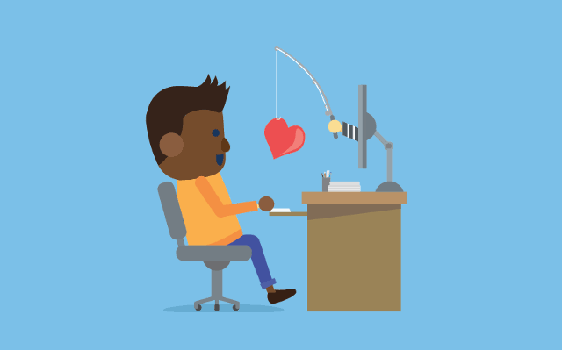
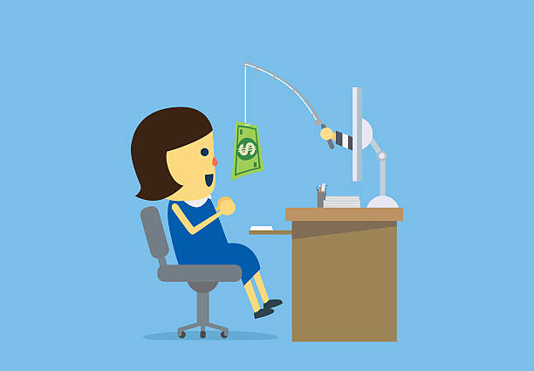
Catfishing/Suplantación
Cuando una persona crea perfiles personales falsos en sitios de redes sociales con la intención de engañar, aprovecharse y/o atraer a una relación en línea.
Esta también es una forma de acoso cibernético.
Es más probable que los adolescentes sean víctimas del catfishing porque a menudo hacen amigos o aceptan seguidores de personas que no conocen.
Notes:
https://medium.com/@taariqmutaliph/catfishing-the-danger-of-youth-352229710bd

Slide 24
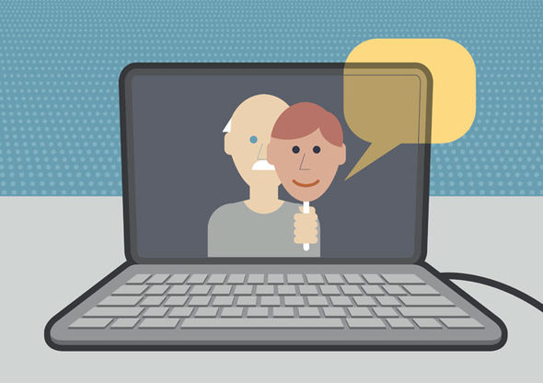
¿Por qué alguien haría Catfishing?
Están avergonzados de su verdadero yo
Les gusta la atención que obtienen de pretender ser otra persona (alguien mayor, más joven, de diferente género)
Para intimidar, engañar o avergonzar a alguien más.
Para ganar confianza y después aprovecharse de alguien.
Notes:
La gente hace catfishing por muchas razones diferentes.
Los adolescentes a menudo hacen amigos o aceptan los seguidores de personas que no conocen, lo que hace que los adolescentes sean más susceptibles al catfishing.

Slide 25
Signos de alarma
Se niega a hablar por teléfono o video chat
Intenta formar un vínculo fuerte contigo lo antes posible
Le pide $$$$$$
Todas las fotos parecen ser profesionales
Demasiados o muy pocos amigos de internet
Viaja mucho por trabajo/escuela, pero nunca en tu área
Evita el contacto en persona/siempre pone excusas
Notes:
Si sospecha que alguien le está haciendo catfishing:
No comparta ninguna de su información personal.
Considere terminar la comunicación con ellos.
Nunca se encuentre con ellos solo.

Slide 26
Trata de Personas
Notes:
Las siguientes diapositivas hablan sobre la trata de personas. Revise si es apropiado para la edad.

Slide 27
Trata de personas y redes sociales
Los perpetradores pueden usar las redes sociales para iniciar una amistad o relación con alguien para ganarse su confianza. Una vez que se establece la confianza, pueden usar la relación para convencerlos de ir a algún lugar y/o reunirse.
Lo hacen fingiendo:
Ofrecer amistad y comprensión.
Estar enamorado
Para ofrecer vivienda
Ofrecer un trabajo u oportunidad como modelar o actuar.

Slide 28
¿Quién es el más vulnerable?
Las personas que conoces podrían ser vulnerables a la trata si:
Tener una situación de vida inestable.
Tener antecedentes de violencia doméstica.
Tiene un cuidador o familiar que tiene un problema de abuso de sustancias.
Son fugitivos o están involucrados en la justicia juvenil o en el sistema de cuidado de crianza.
Son inmigrantes indocumentados.
Están enfrentando pobreza o necesidad económica.
Tener antecedentes de abuso sexual.
Son adictos a las drogas o al alcohol.
Notes:
Cualquiera puede ser víctima de trata, en cualquier comunidad, así como cualquiera puede ser víctima de cualquier tipo de delito. Pero la verdadera historia es que, si bien le puede pasar a cualquiera, la evidencia disponible sugiere que las personas de color y LGBTQ+ tienen más probabilidades de ser víctimas de trata que otros grupos demográficos.
https://polarisproject.org/vulnerabilities-and-recruitment/

Slide 29
Preparación, explotación y control
Contrariamente a las ideas erróneas populares, el tráfico sexual rara vez comienza con el secuestro por parte de un extraño. En cambio, los traficantes sexuales preparan a sus víctimas utilizando el amor (amor romántico, amistad y amor familiar) para manipularlas para que cooperen en su propia explotación.
En 2020, el 42% de las víctimas de trata fueron introducidas en la trata por un miembro de sus propias familias y el 39% fueron reclutadas a través de una pareja íntima o una propuesta de matrimonio.
Notes:
¿Qué es el aseo personal?
Los traficantes sexuales trabajan cuidadosa y metódicamente para ganarse la confianza de sus víctimas, crear cierto grado de dependencia y promover sutilmente la idea de que vender servicios sexuales es normal, aceptable y necesario. En última instancia, una preparación exitosa da como resultado que las personas vulnerables cooperen en su propia explotación y abuso y crean que han tomado la decisión de hacerlo de forma independiente.
https://polarisproject.org/love-and-trafficking/

Slide 30
Rompiendo los mitos
Mito: La trata de personas es siempre un delito violento.
Hecho: La mayoría de los traficantes utilizan medios psicológicos (defraudar, manipular, amenazar, etc.) para coaccionar a las víctimas.
Mito: Sólo las mujeres y las niñas pueden ser víctimas y sobrevivientes del tráfico sexual.
Hecho: Personas de todos los géneros son víctimas de traficantes sexuales. Los niños y jóvenes que no pertenecen a la comunidad LGBTQ+ son particularmente vulnerables a la trata.
Notes:
https://polarisproject.org/myths-facts-and-statistics/

Slide 31
Rompiendo los mitos
Mito: Si la persona víctima de trata consintió en estar en su situación inicial, entonces no puede ser trata de personas o contra su voluntad porque “sabía que no era así”.
Hecho: El acuerdo inicial previo a actos de fuerza, fraude o coerción (o si la víctima es menor de edad) no es relevante para el delito, ni tampoco lo es el pago.
Mito: Las personas objeto de trata siempre son físicamente incapaces de salir de su situación, están encerradas o retenidas contra su voluntad.
Hecho: Es común que los sobrevivientes se queden por razones más complicadas, como la falta de las necesidades básicas (transporte, vivienda, etc.) para salir físicamente. Algunos supervivientes pueden temer por su seguridad o no identificarse como si estuvieran bajo el control de otra persona.
Notes:
https://polarisproject.org/myths-facts-and-statistics/

Slide 32
Línea Directa Nacional de Trata de Personas:
Llame al 1-888-3737-888
Mande el mensaje BEFREE al 233733
Obtenga ayuda | Reporte un caso | Aprenda más
Notes:
Si usted o alguien que conoce se encuentra en una situación peligrosa, es importante hablar con un adulto de confianza para obtener apoyo y ayuda. Juntos pueden llamar a la línea directa de trata de personas para obtener más apoyo, informar algo y aprender más sobre la trata de personas.
https://polarisproject.org/human-trafficking/

Slide 33
¿Cómo me mantengo inteligente y seguro en línea?

Slide 34
THINK
ANTES DE PUBLICAR
¿ES VERDADERO?
¿ES ÚTIL?
¿ES INSPIRADOR?
¿ES NECESARIO?
¿ES AMABLE?

Slide 35
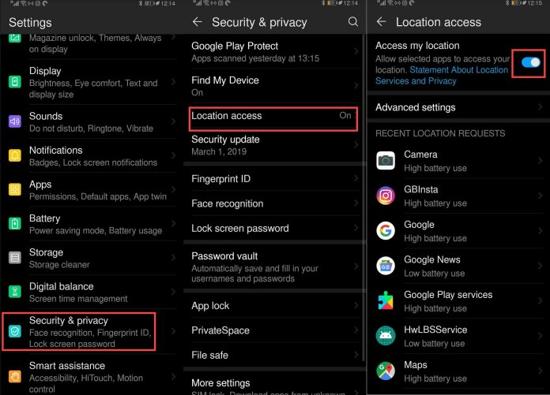
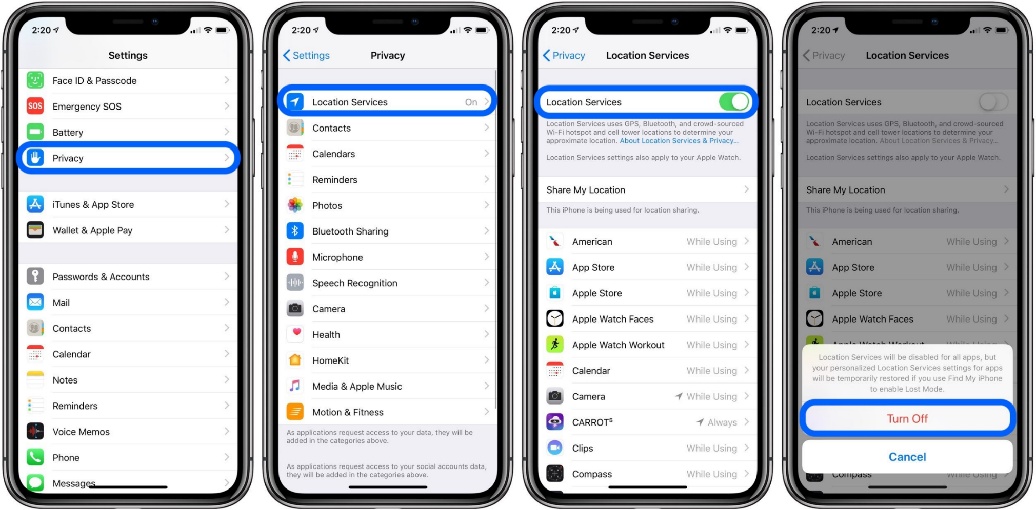
Configuraciones de privacidad y ubicación
Mantenga sus dispositivos bloqueados y protegidos con contraseña.
Tenga en cuenta cuándo su teléfono está utilizando su ubicación:
Notes:
*Primer clic para configuración de iPhone*
*Segundo clic para configuración de Android*

Slide 36
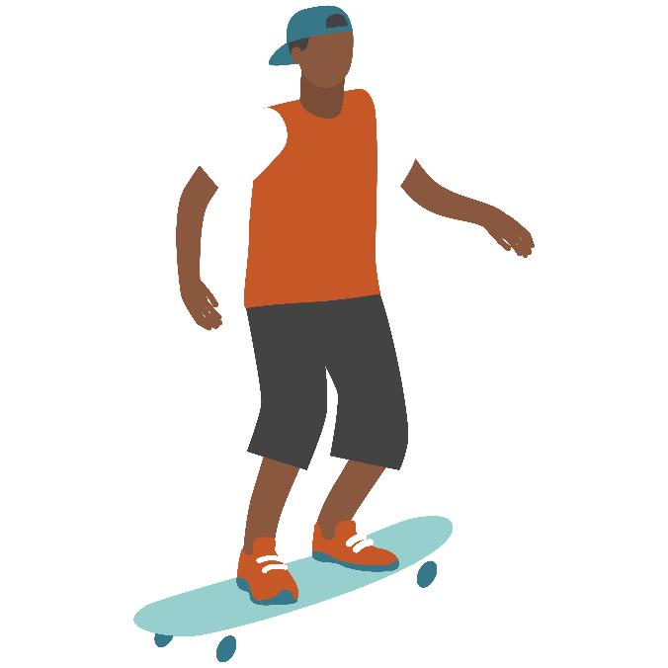
Usted tiene el control de su configuración
La configuración predeterminada de muchas aplicaciones les permite acceder a sus servicios de ubicación
Si una aplicación no está basada en la ubicación, entonces no necesita su ubicación
Puede cambiar esta configuración y elegir qué aplicaciones pueden usar GPS
También puede permitir diferentes grados en los que las aplicaciones pueden usar esta información

Slide 37
Cuándo usar la ubicación
Ubicación ENCENDIDA solo mientras se usa:
Mapas/GPS
Clima
Siri
Aplicaciones basadas en ubicación Lyft, Uber, Fitbit, etc.
Ubicación APAGADA mientras se usa:
Cámara
Facebook
Instagram
Twitter
Snapchat
Tik Tok
Notes:
¿Otros ejemplos de aplicaciones que necesitan ubicación para funcionar y aquellas que no?
La mayoría de las aplicaciones se pueden configurar en “ubicación solo cuando se usa la aplicación” o “ubicación aproximada” en lugar de “ubicación exacta”.
* Recuerde salir de las aplicaciones cuando haya terminado de usar, para que la aplicación no continúe usando su ubicación.

Slide 38
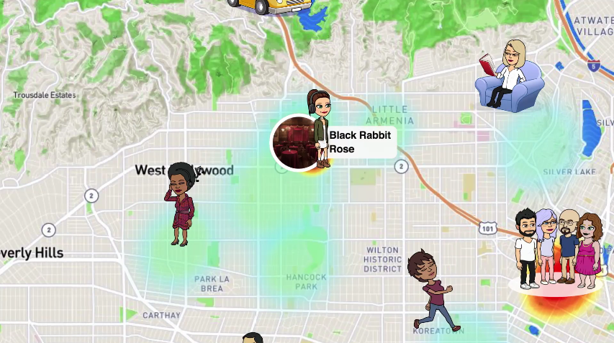
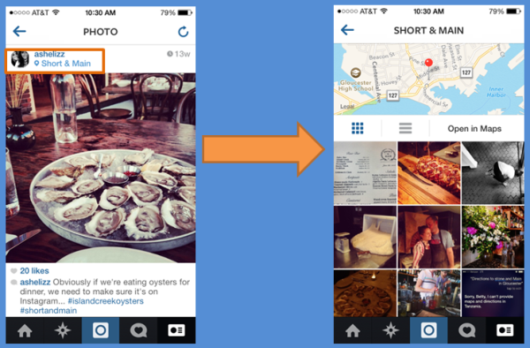
Al ACTIVAR la ubicación en las aplicaciones de redes sociales, cualquier persona que lo siga puede ver exactamente dónde se encuentra en el mapa:
Notes:
Snapchat
Instagram

Slide 39
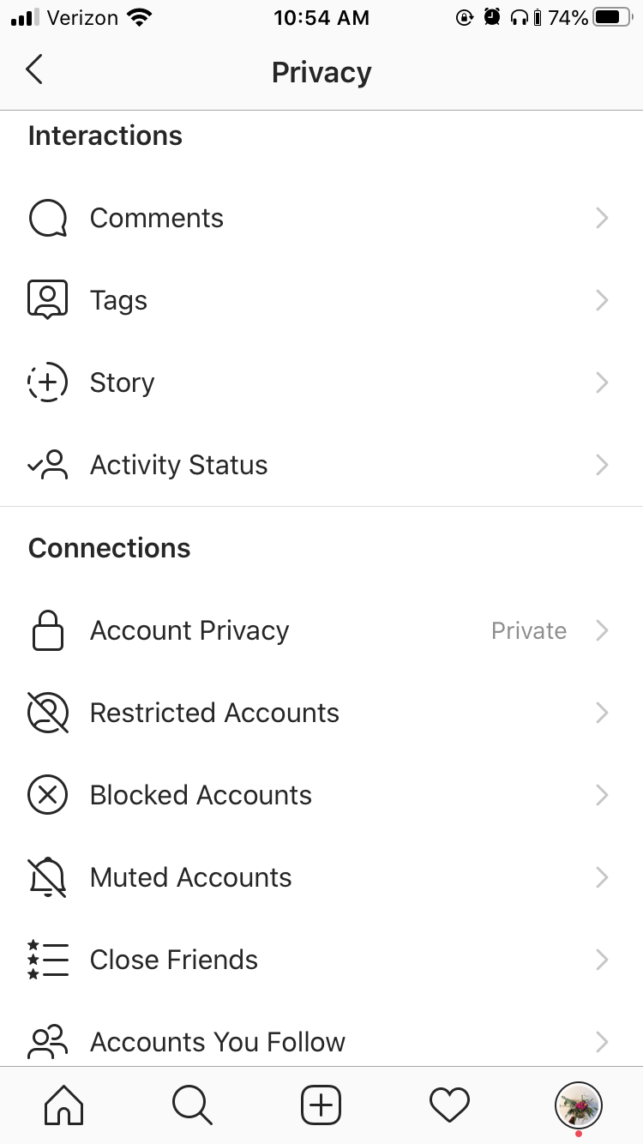
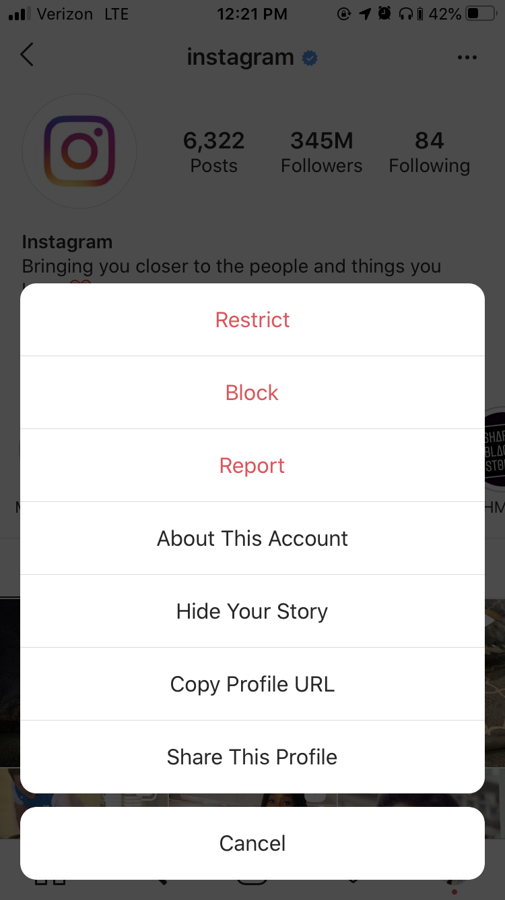
Privacidad y Reportes:
Notes:
Vaya a Configuración> Privacidad
Comentarios
Filtre quién puede y quién no puede comentar sus fotos y videos
Bloquee palabras inapropiadas u ofensivas de su sección de comentarios
Etiquetas
Filtre quién tiene que pedir permiso para etiquetarle en una publicación
Desetiquétese en las publicaciones
Historia
Decida quién puede ver su historia y silencie las historias que no quiere ver
Actividad
Decida quién puede ver cuándo está activo en Instagram
Configure su cuenta como Privada para que solo las personas que apruebe puedan ver sus fotos y videos
Restrinja las cuentas para protegerse de interacciones no deseadas sin tener que bloquearlas o dejar de seguirlas. Tiene que dar su aprobación para que sus comentarios aparezcan en sus publicaciones.
Bloquee cuentas con las que desee cero interacción.
Reportes - para reportar una cuenta o comentario que incluye spam, intimidación, acoso, discriminación o es inapropiado, vaya a la cuenta, toque los 3 puntos en la esquina superior derecha, toque Reportar y siga las indicaciones.

Slide 40
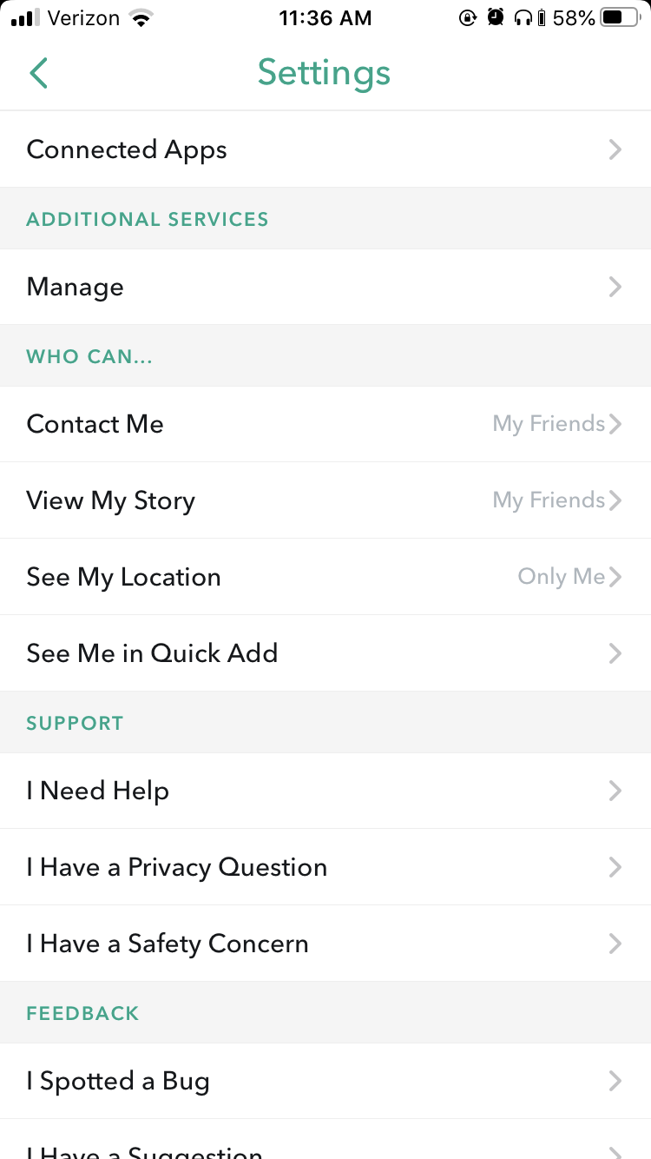
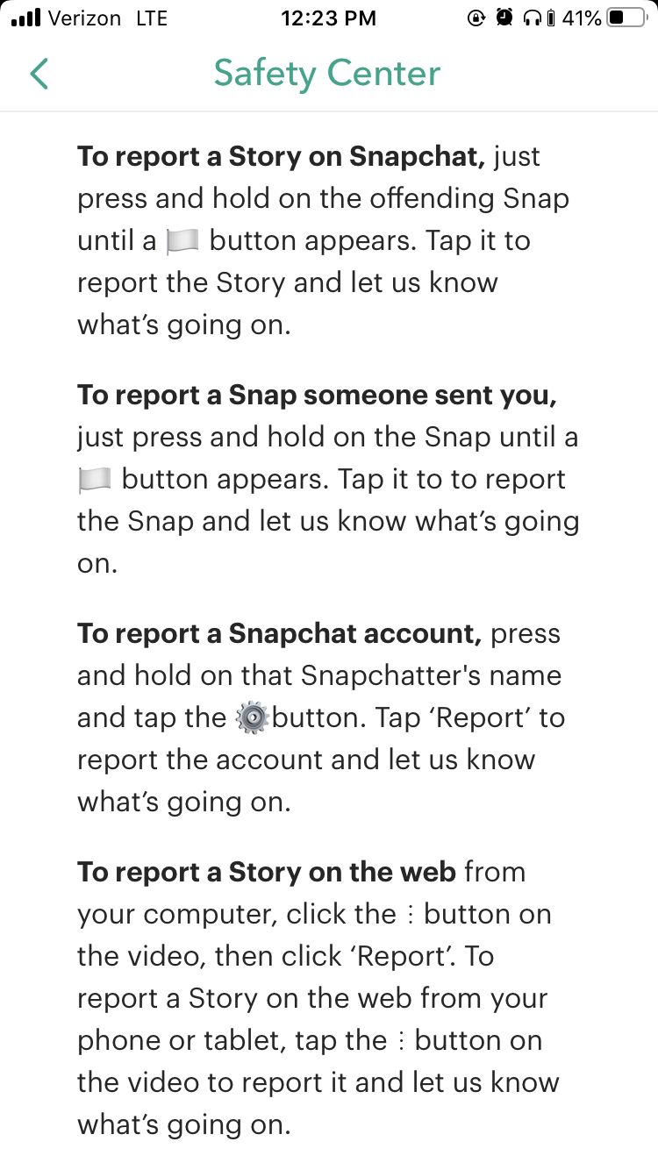
Privacidad y Reportes:
Notes:
Contáctame - decida quién puede enviarle mensajes en Snapchat
Ver mi historia - decida quién puede ver su historia
Ver mi ubicación - decida quién puede ver su ubicación y si aparecerá en el mapa
Verme en Agregar rápido - decida si desea que lo sugieran para que las personas lo agreguen como amigo
Reportes - reporte la historia de alguien, un snap que le enviaron o una cuenta de Snapchat

Slide 41
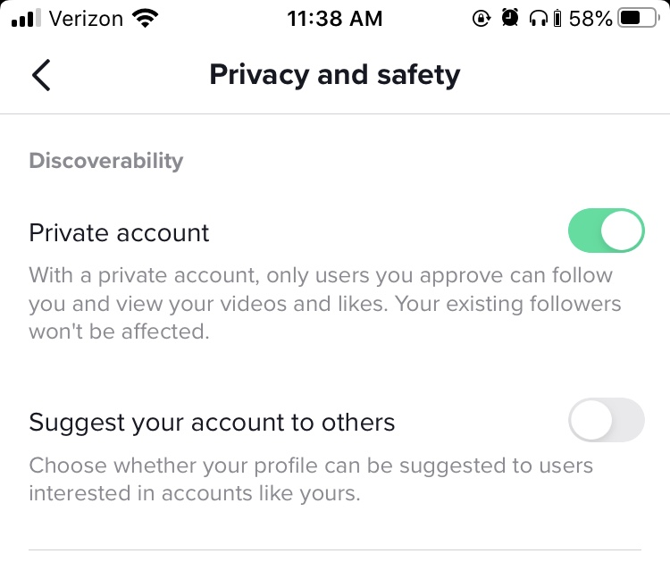
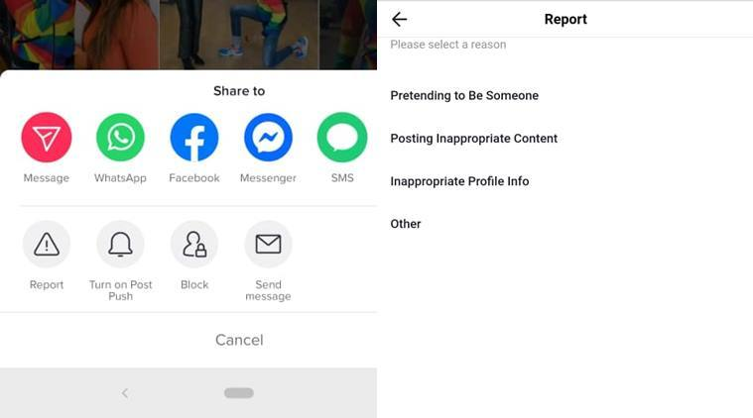
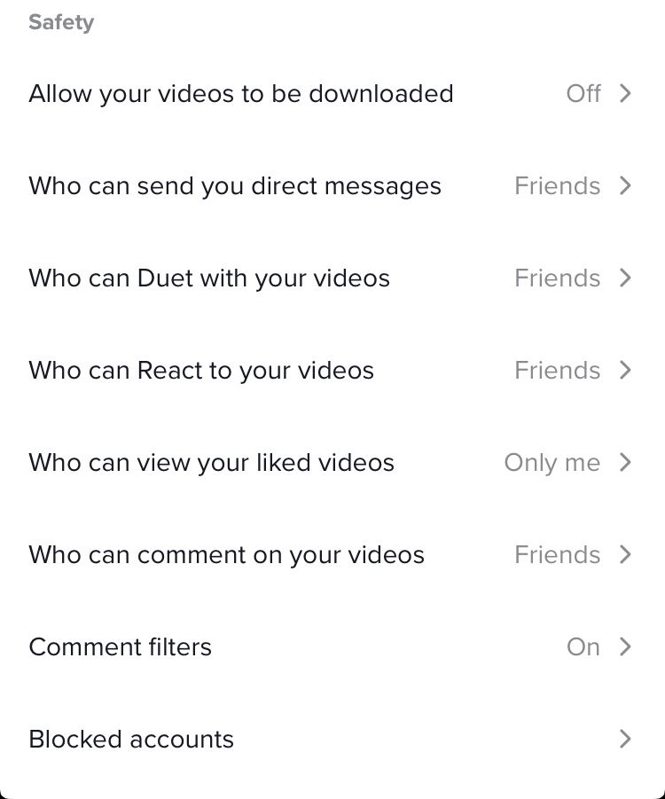
Privacidad y Reportes:
Notes:
Vaya a Perfil> 3 puntos en la esquina superior derecha> Privacidad y seguridad
Privacidad
1. Haga que la cuenta sea privada para que pueda aprobar quién puede seguirla y ver stus videos
2. Eliga si su perfil puede ser sugerido para que otros usuarios lo sigan
3. Decida si otros usuarios pueden descargar tus videos
4. Decida quién puede hacer un dueto con sus videos
5. Decida quién puede reaccionar a sus videos
6. Decida quién puede ver los videos que le han gustado
7. Decida quién puede comentar sus videos
8. Filtre el spam o los comentarios ofensivos y/o elija palabras específicas que no quiera ver en sus comentarios
Reportes
- Vaya a la cuenta del usuario, toque 3 puntos en la esquina superior derecha, pulse Reportar y siga las indicaciones

Slide 42
Recuerde:
Se supone que las redes sociales son un lugar divertido para conectarse, compartir creatividad, etc. ¡Sea inteligente y manténganse seguro utilizando sus configuraciones de privacidad para su ventaja!
Solo denuncie algo o alguien cuando vea spam, inadecuación, discriminación, intimidación, acoso y/o abuso. No denuncie como una broma, para ser gracioso o para intimidar a alguien.

Slide 43
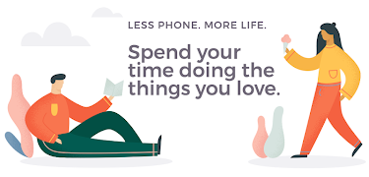
¡Tome un descanso!
Dedique más tiempo a sí mismo y a lo que le gusta, y menos tiempo a lo que otros están haciendo.
Rompa el ciclo de compararse a sí mismo y a su vida con los demás.
Recuerde: las redes sociales a menudo son solo un carrete destacado de los mejores momentos de las personas.
Mayor capacidad para concentrarse en sus propios objetivos.
Mejor sueño y hábitos más saludables.
Notes:
Tómese un descanso de mirar su teléfono y/o redes sociales.

Slide 44
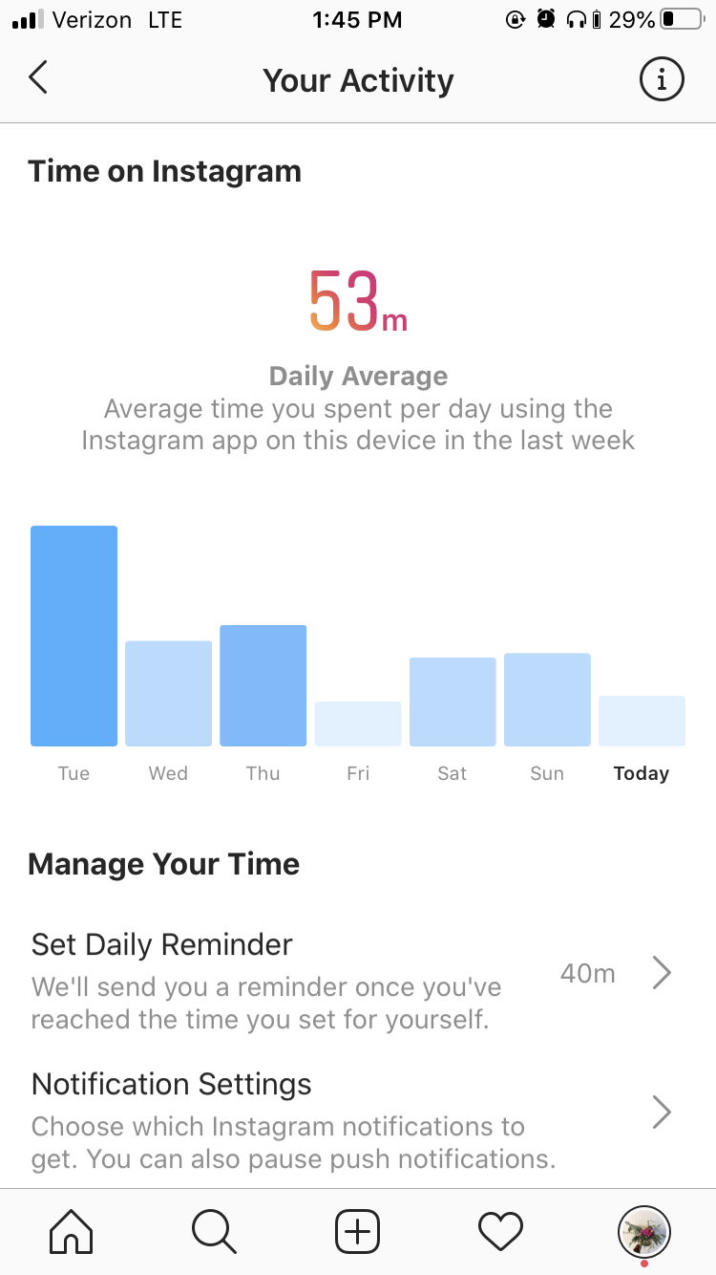
Limite su tiempo
Notes:
Instagram: vaya a su perfil > 3 líneas en la esquina superior derecha > Su actividad
1. Haga un seguimiento de la cantidad de tiempo que navega en Instagram cada día.
2. Establezca un límite diario para su tiempo dedicado a navegar cada día. Recibirá un recordatorio cuando haya alcanzado su límite.
3. Elija las notificaciones que desea recibir. Esto ayuda a administrar cuánto está usted yendo a su teléfono para verificar una notificación.
TikTok: Tu perfil > 3 puntos en la esquina superior derecha > Bienestar digital
1. Establezca un límite diario para su tiempo de navegación en TikTok. Una vez alcanzado el límite, necesitará una contraseña para ingresar.

Slide 45
Para más información y recursos visite:
www.Centerstone.org/teen

